Slide 1



Slide 2
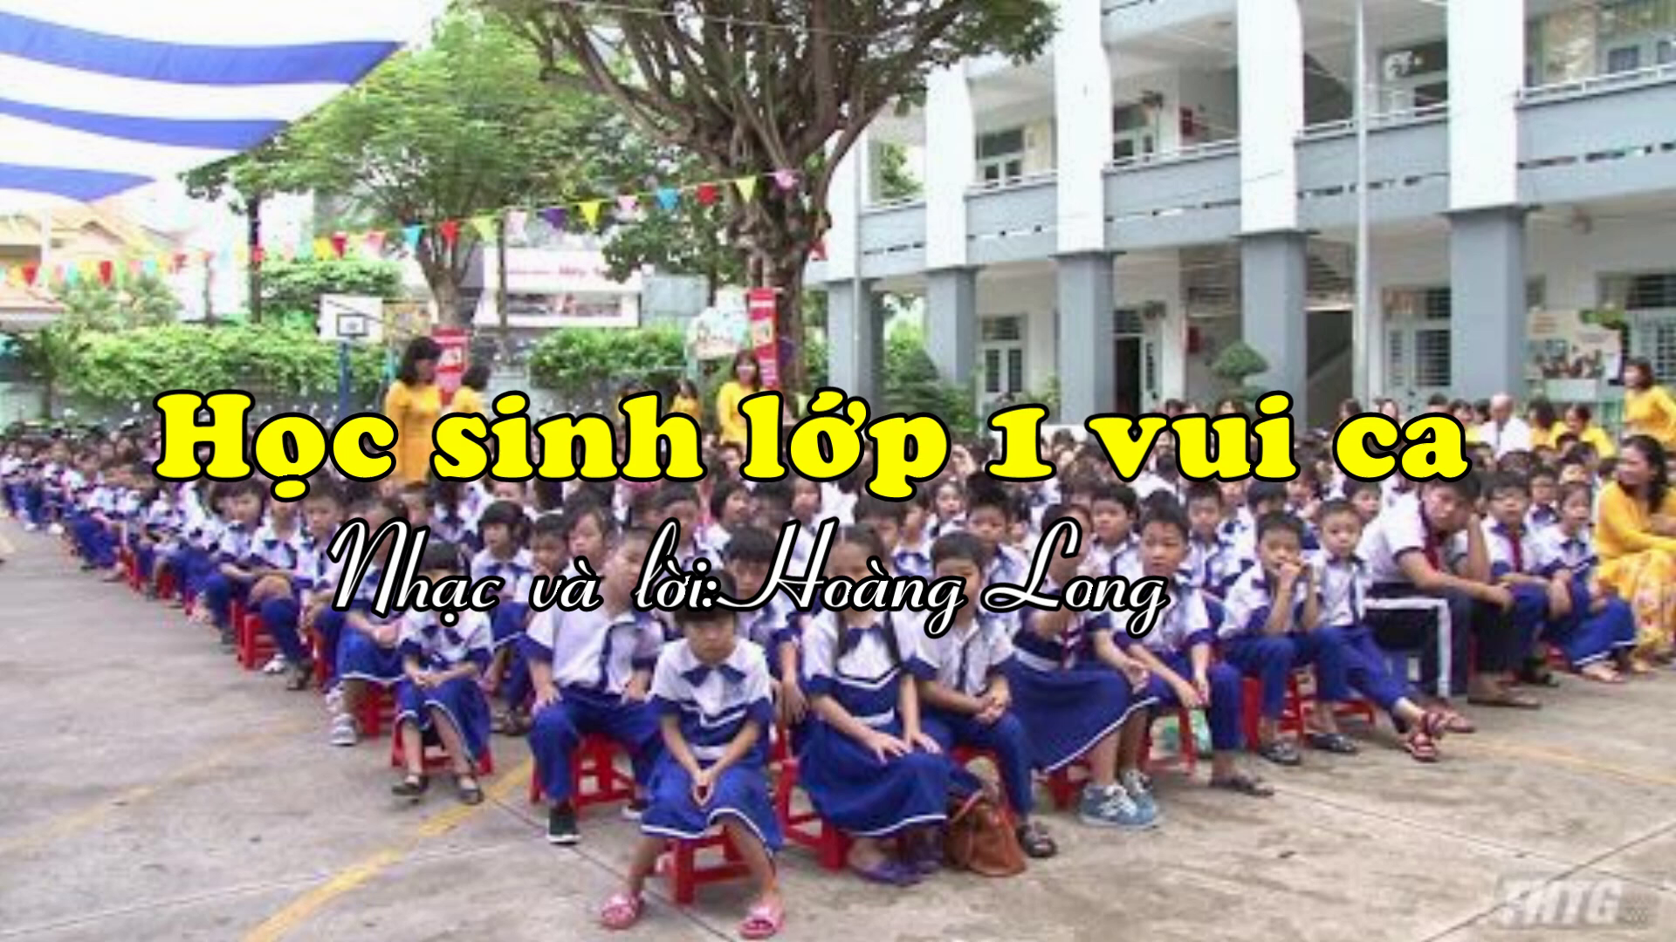

Slide 4
1
2

Slide 5
2
Đọc
Những cánh cò
Ông kể ngày xưa, quê của bé có rất nhiều cò. Mùa xuân, từng đàn cò trắng duyên dáng bay tới. Chúng lượn trên bầu trời trong xanh rồi hạ cánh xuống những luỹ tre. Hằng ngày, cò đi mò tôm, bắt cá ở các ao, hồ, đầm.
Bây giờ, ao, hồ, đầm phải nhường chỗ cho những toà nhà cao vút, những con đường cao tốc, những nhà máy toả khói mịt mù. Cò chẳng còn nơi kiếm ăn. Cò sợ những âm thanh ồn ào. Thế là chúng bay đi.
Bé ước ao được thấy những cánh cò trên cánh đồng quê .
(Theo Hoài Nam)

Slide 6
Những cánh cò
1
2
Ông kể ngày xưa, quê của bé có rất nhiều cò. Mùa xuân, từng đàn cò trắng duyên dáng bay tới. Chúng lượn trên bầu trời trong xanh rồi hạ cánh xuống những luỹ tre. Hằng ngày, cò đi mò tôm, bắt cá ở các ao, hồ, đầm.
Bây giờ, ao, hồ, đầm phải nhường chỗ cho những toà nhà cao vút, những con đường cao tốc, những nhà máy toả khói mịt mù. Cò chẳng còn nơi kiếm ăn. Cò sợ những âm thanh ồn ào. Thế là chúng bay đi.
Bé ước ao được thấy những cánh cò trên cánh đồng quê .
(Theo Hoài Nam)
3
4
5
6
7
8
9

Slide 7
Những cánh cò
Ông kể ngày xưa, quê của bé có rất nhiều cò. Mùa xuân, từng đàn cò trắng duyên dáng bay tới. Chúng lượn trên bầu trời trong xanh rồi hạ cánh xuống những luỹ tre. Hằng ngày, cò đi mò tôm, bắt cá ở các ao, hồ, đầm.
Bây giờ, ao, hồ, đầm phải nhường chỗ cho những toà nhà cao vút, những con đường cao tốc, những nhà máy toả khói mịt mù. Cò chẳng còn nơi kiếm ăn. Cò sợ những âm thanh ồn ào. Thế là chúng bay đi.
Bé ước ao được thấy những cánh cò trên cánh đồng quê .
(Theo Hoài Nam)
Notes:
Giáo viên chủ động giải thích từ khó, cho hs luyện đọc từ. Từ khó có thể linh động theo vùng miền, không nhất thiết dạy theo giáo án soạn sẵn.

Slide 8
Chúng lượn trên bầu trời trong xanh / rồi hạ cánh xuống những lũy tre.

Slide 9
Bây giờ , ao, hồ, đầm phải nhường chỗ cho những toà nhà cao vút, những con đường cao tốc, những nhà máy toả khói mịt mù.

Slide 10
Luyện đọc câu dài:
Bây giờ, ao, hồ, đầm phải nhường chỗ cho những toà nhà cao vút, những con đường cao tốc, những nhà máy toả khói mịt mù.

Slide 11
Những cánh cò
1
2
Ông kể ngày xưa, quê của bé có rất nhiều cò. Mùa xuân, từng đàn cò trắng duyên dáng bay tới. Chúng lượn trên bầu trời trong xanh rồi hạ cánh xuống những luỹ tre. Hằng ngày, cò đi mò tôm, bắt cá ở các ao, hồ, đầm.
Bây giờ, ao, hồ, đầm phải nhường chỗ cho những toà nhà cao vút, những con đường cao tốc, những nhà máy toả khói mịt mù. Cò chẳng còn nơi kiếm ăn. Cò sợ những âm thanh ồn ào. Thế là chúng bay đi.
Bé ước ao được thấy những cánh cò trên cánh đồng quê .
(Theo Hoài Nam)
3
4
5
6
7
8
9

Slide 12


Những cánh cò
Ông kể ngày xưa, quê của bé có rất nhiều cò. Mùa xuân, từng đàn cò trắng duyên dáng bay tới. Chúng lượn trên bầu trời trong xanh rồi hạ cánh xuống những luỹ tre. Hằng ngày, cò đi mò tôm, bắt cá ở các ao, hồ, đầm.
Bây giờ, ao, hồ, đầm phải nhường chỗ cho những toà nhà cao vút, những con đường cao tốc, những nhà máy toả khói mịt mù. Cò chẳng còn nơi kiếm ăn. Cò sợ những âm thanh ồn ào. Thế là chúng bay đi.
Bé ước ao được thấy những cánh cò trên cánh đồng quê .
(Theo Hoài Nam)
1
2

Slide 13
Ông kể ngày xưa, quê của bé có rất nhiều cò. Mùa xuân, từng đàn cò trắng duyên dáng bay tới. Chúng lượn trên bầu trời trong xanh rồi hạ cánh xuống những luỹ tre. Hằng ngày, cò đi mò tôm, bắt cá ở các ao, hồ, đầm.

Slide 14
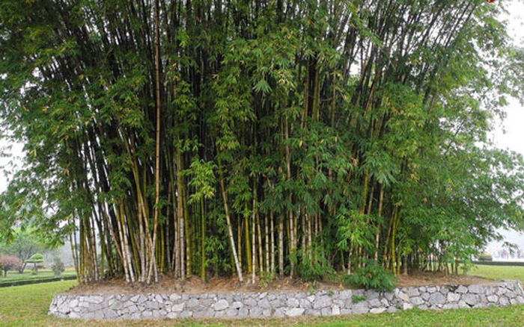
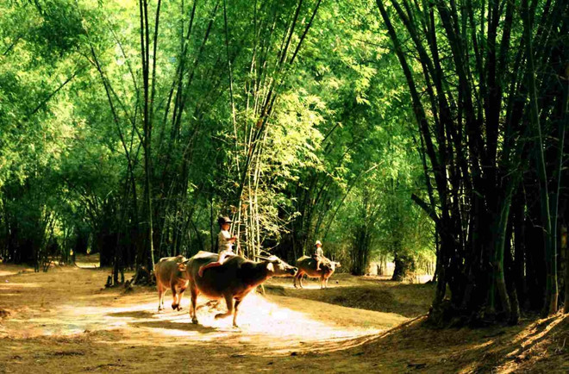
Giải nghĩa từ khó:
Luỹ tre :
tre mọc thành hàng rất dày.
Notes:
Gv yêu cầu hs nêu nghĩa theo cách hs hiểu trước.
Có thể cho HS giải nghĩa bằng cách đặt câu.

Slide 15
Bây giờ, ao, hồ, đầm phải nhường chỗ cho những toà nhà cao vút, những con đường cao tốc, những nhà máy toả khói mịt mù. Cò chẳng còn nơi kiếm ăn. Cò sợ những âm thanh ồn ào. Thế là chúng bay đi.
Bé ước ao được thấy những cánh cò trên cánh đồng quê .

Slide 16
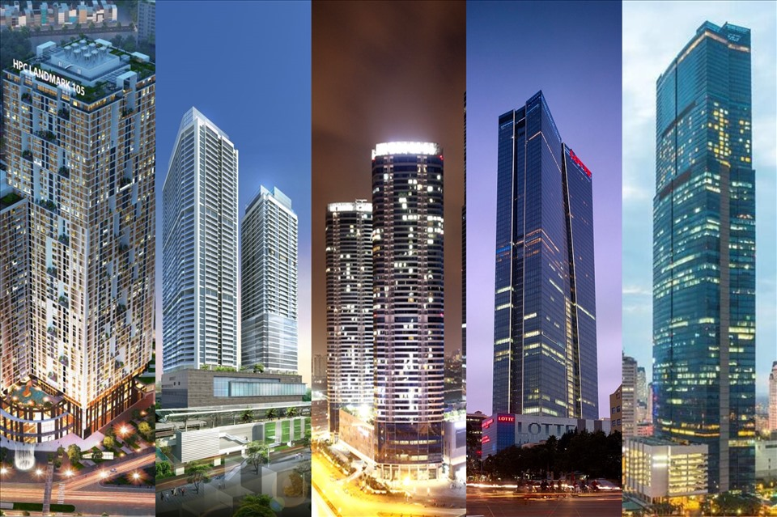
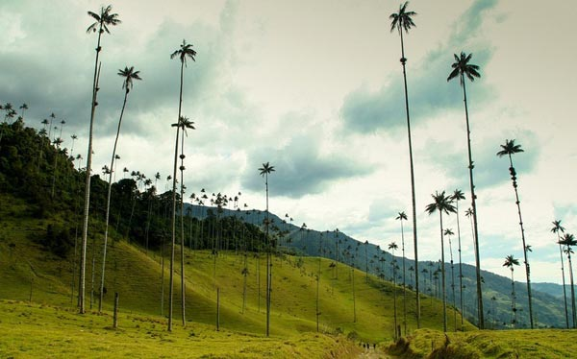
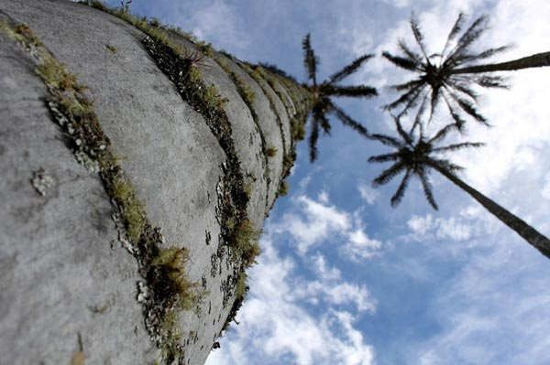
Giải nghĩa từ khó:
Cao vút :
rất cao, vươn lên thẳng không trung.
Notes:
Gv yêu cầu hs nêu nghĩa theo cách hs hiểu trước.
Có thể cho HS giải nghĩa bằng cách đặt câu.

Slide 17
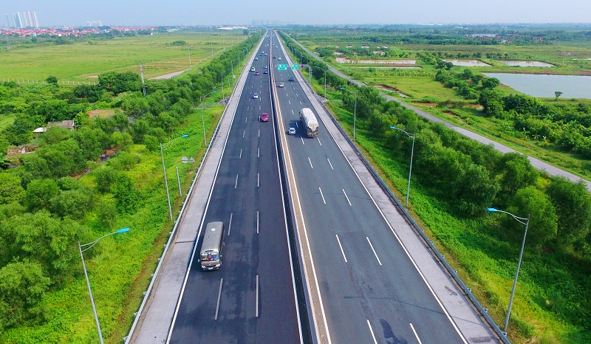

Slide 18
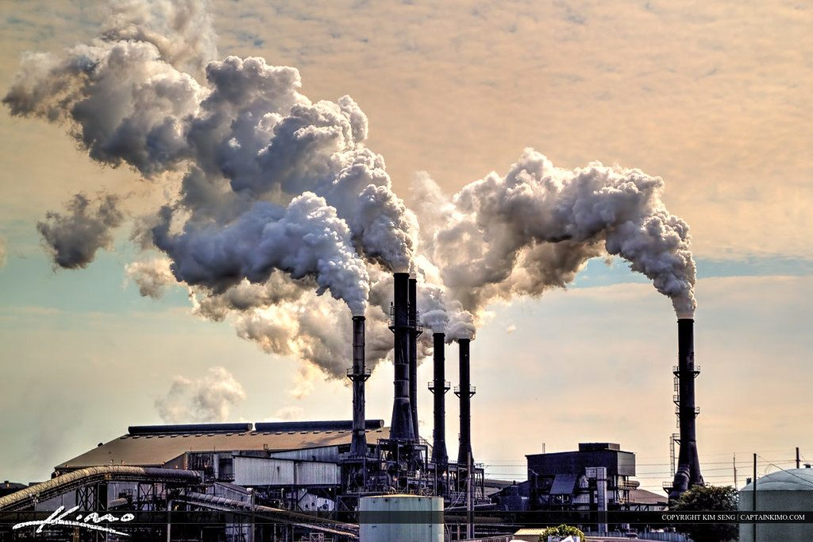
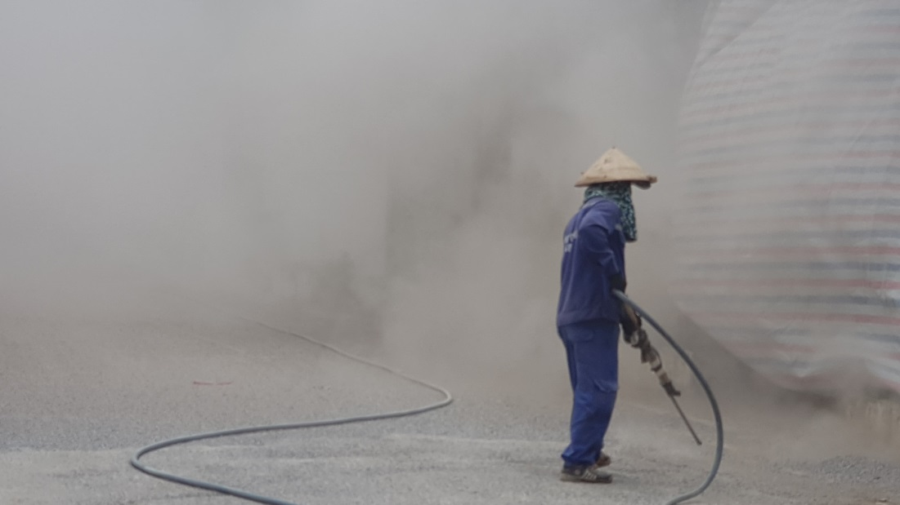

Slide 19
Những cánh cò
Ông kể ngày xưa, quê của bé có rất nhiều cò. Mùa xuân, từng đàn cò trắng duyên dáng bay tới. Chúng lượn trên bầu trời trong xanh rồi hạ cánh xuống những luỹ tre. Hằng ngày, cò đi mò tôm, bắt cá ở các ao, hồ, đầm.
Bây giờ, ao, hồ, đầm phải nhường chỗ cho những toà nhà cao vút, những con đường cao tốc, những nhà máy toả khói mịt mù. Cò chẳng còn nơi kiếm ăn. Cò sợ những âm thanh ồn ào. Thế là chúng bay đi.
Bé ước ao được thấy những cánh cò trên cánh đồng quê .
(Theo Hoài Nam)
Notes:
Đọc nối tiếp đoạn

Slide 20

Những cánh cò
Ông kể ngày xưa, quê của bé có rất nhiều cò. Mùa xuân, từng đàn cò trắng duyên dáng bay tới. Chúng lượn trên bầu trời trong xanh rồi hạ cánh xuống những luỹ tre. Hằng ngày, cò đi mò tôm, bắt cá ở các ao, hồ, đầm.
Bây giờ, ao, hồ, đầm phải nhường chỗ cho những toà nhà cao vút, những con đường cao tốc, những nhà máy toả khói mịt mù. Cò chẳng còn nơi kiếm ăn. Cò sợ những âm thanh ồn ào. Thế là chúng bay đi.
Bé ước ao được thấy những cánh cò trên cánh đồng quê .
(Theo Hoài Nam)
Notes:
Thi đua

Slide 21

Cuûng coá baøi hoïc

Slide 22
Dặn dò:
Xem lại bài đã học (trang 134 - 136).
Chuẩn bị bài mới (trang 136, 137).

